Slide 1
Derechos humanos en Grupos Vulnerables
COMUNIDAD LGBTQ+
PROFRA: MARIA DE LOS ANGELES VILLAVICENCIO PICHARDO
2do Bimestre

Slide 2
Derecho a la no discriminación
Las personas LGBTQ+ tienen el derecho fundamental a no ser discriminadas debido a su orientación sexual, identidad de género u expresión de género. Esto incluye el acceso a la educación, el empleo, la vivienda y otros servicios públicos.
Discriminación y Estigma:
Las personas LGBTQ+ a menudo enfrentan discriminación en ámbitos como el empleo, la educación y la vivienda. Además, el estigma social puede contribuir a un ambiente hostil que afecta negativamente su bienestar emocional y mental.

Slide 3
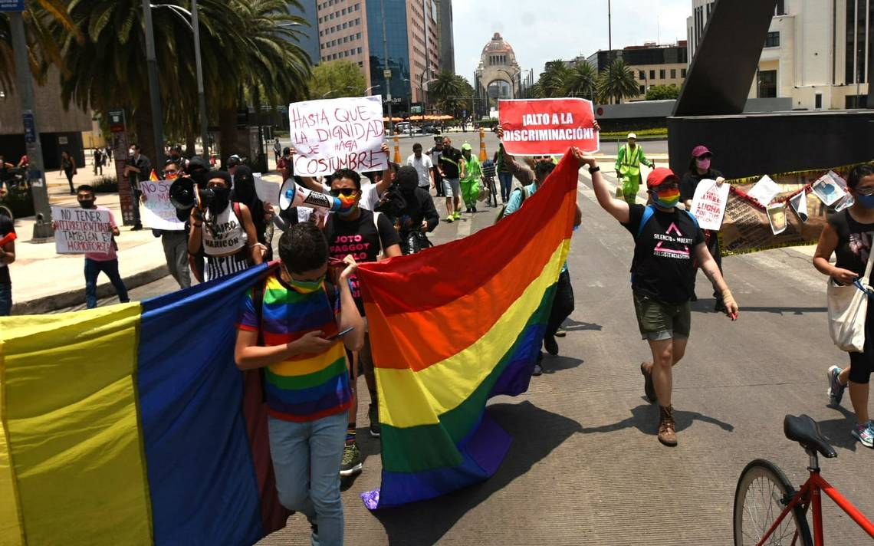
Derecho a la igualdad ante la ley
Las leyes deben garantizar que las personas LGBTQ+ tengan los mismos derechos y protecciones que las demás. Esto incluye el derecho al matrimonio, la adopción y la participación en todas las instituciones sociales y políticas.
Violencia y Acoso:
La violencia física y verbal dirigida a personas LGBTQ+ es un problema grave en muchas sociedades. Esto puede incluir agresiones físicas, intimidación, amenazas y violencia sexual. La impunidad en estos casos a menudo dificulta la denuncia y persecución de los responsables.

Slide 4
Derecho a la identidad de género
Las personas transgénero tienen el derecho a vivir de acuerdo con su identidad de género y a recibir reconocimiento legal de esa identidad. Esto implica el acceso a documentos de identificación que reflejen su género autopercibido.
Falta de Reconocimiento Legal:
En algunos lugares, las parejas del mismo sexo pueden enfrentar la falta de reconocimiento legal de sus relaciones, lo que afecta su capacidad para casarse, adoptar hijos y acceder a beneficios legales y de seguridad social.

Slide 5
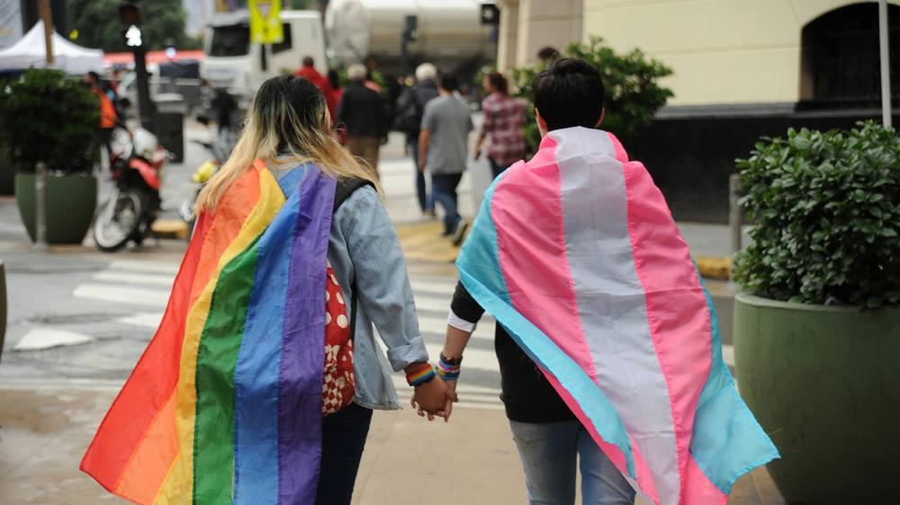
Derechos de las parejas del mismo sexo:
Las parejas del mismo sexo tienen el derecho al matrimonio y a los mismos beneficios legales que las parejas heterosexuales. Esto incluye aspectos como la adopción y el acceso a servicios de salud y seguridad social.
Restricciones a la Identidad de Género:
Las personas transgénero pueden enfrentar obstáculos legales y sociales para la transición de género, incluyendo la falta de reconocimiento de su identidad de género y la dificultad para cambiar documentos legales.

Slide 6
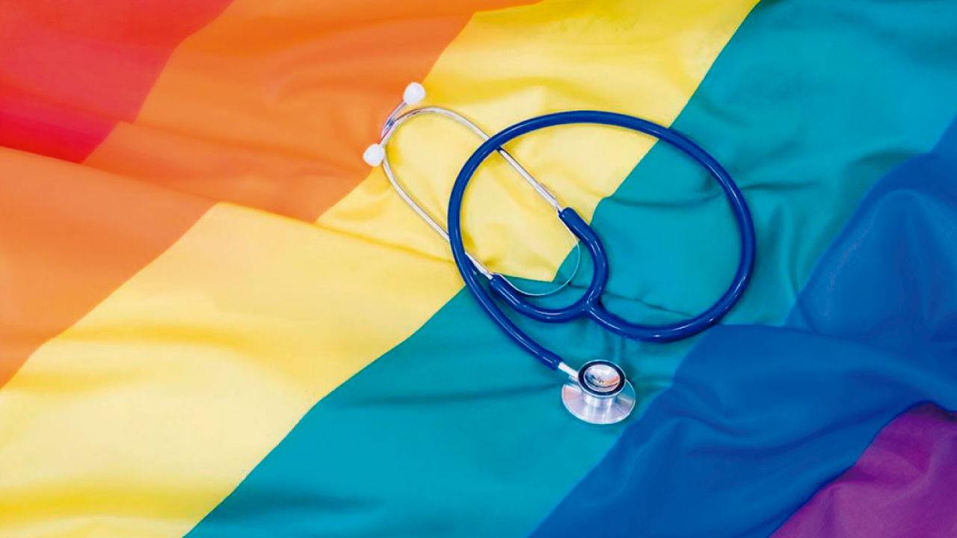
Derecho a la salud
Las personas LGBTQ+ tienen el derecho a recibir atención médica sin ser objeto de discriminación. Esto incluye el acceso a servicios específicos de salud, como la atención médica relacionada con la orientación sexual o la identidad de género.
Acceso Limitado a Servicios de Salud:
Las personas LGBTQ+ pueden enfrentar barreras para acceder a servicios de salud culturalmente competentes y no discriminatorios, especialmente en relación con la salud sexual y reproductiva.

Slide 7
Derecho a la seguridad personal
Las personas LGBTQ+ tienen el derecho a vivir libres de violencia y acoso basado en su orientación sexual o identidad de género. Esto implica la implementación efectiva de leyes y políticas que protejan contra la violencia y la discriminación.
Criminalización de la Homosexualidad:
En algunos países, la homosexualidad sigue siendo criminalizada, lo que puede llevar a arrestos, encarcelamientos y persecuciones basadas en la orientación sexual.

Slide 8
Derecho a la participación política
Las personas LGBTQ+ tienen el derecho de participar en procesos políticos y sociales en pie de igualdad con los demás ciudadanos, sin enfrentar discriminación por su orientación sexual o identidad de género.
Limitaciones en la Participación Política:
Las personas LGBTQ+ a veces enfrentan barreras para participar plenamente en la vida política y social debido a la discriminación y la estigmatización.

Slide 9
Actividad a evaluar
Sube evidencia fotográfica de tu participación describe en que consistió, y realiza una redacción de 2 cuartillas con el tema correspondiente al proyecto de esta clase. Designado “ Derecho a la identidad de los hijos de un matrimonio lgbtiq+, la redacción es propia, personal y basándote también en el tema de jurisprudencia redactado en la revista de apoyo subida a plataforma en la clase anterior.
Es importante para esta evaluación que describas el lugar en donde se encuentra la visitaduria nombre de las personas que atendieron la solicitud, Continuidad ofrecida a la queja, todo debe de estar en orden cronológico y describiendo la metodología que se eligió para llevarlo a cabo desde la primera visita.
Sigue los requerimientos para la entrega de tu trabajo de investigación

Slide 10
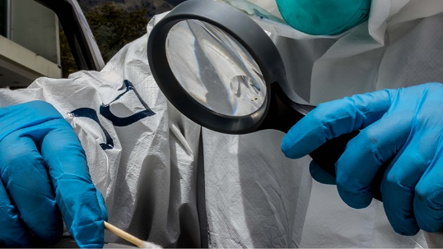
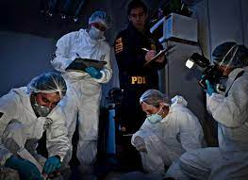
ACTIVIDAD DE EVALUACION
ESCALA A EVALUAR:
Lenguaje técnico y adecuado
Excelente ortografía
Redacción correcta, clara y en orden
Presentación pulcra , clara y legible, y en formato adecuado a la plataforma.

Slide 11
ACERCA DE LAS IMÁGENES PRESENTADAS EN LOS DOCUMENTOS EN PLATAFORMA
SE DEBERÁ DE ENTREGAR EL TRABAJO ILUSTRADO CON TOMAS FOTOGRÁFICAS LAS CUALES DEBERÁN DE TENER LOS SIGUIENTES REQUISITOS.
- TAMAÑO DE 10X15 CM.
- BAJADAS DIRECTAMENTE DEL EQUIPO O DISPOSITIVO DEL QUE FUERON TOMADAS.
- NO IMÁGENES DE WHATSAPP PARA NO RESTAR CALIDAD.
- ADEMÁS LAS FOTOGRAFÍAS DEBERÁN DE CONTAR CON LOS REQUISITOS TÉCNICOS DE NITIDEZ, ENCUADRE E ILUMINACIÓN
. EN CASO DE SER REQUERIDA LA IMAGEN DE LOS TRABAJOS ESCOLARES O EVALIACIONES EN CUARTILLAS, DEBERA DE SER ESCANEADO EL DOCUMENTO Y SUBIDO A PLATAFORMA EN UN SOLO ARCHIVO,
GRACIAS

